Slide 1
Introdução ao Git
e Git Flow
Créditos da apresentação: Daniel Guimarães (LinkedIn | Github)

Slide 2

Sumário
* Git
* Git Flow
* Trunk-based development
* Outras informações

Slide 4
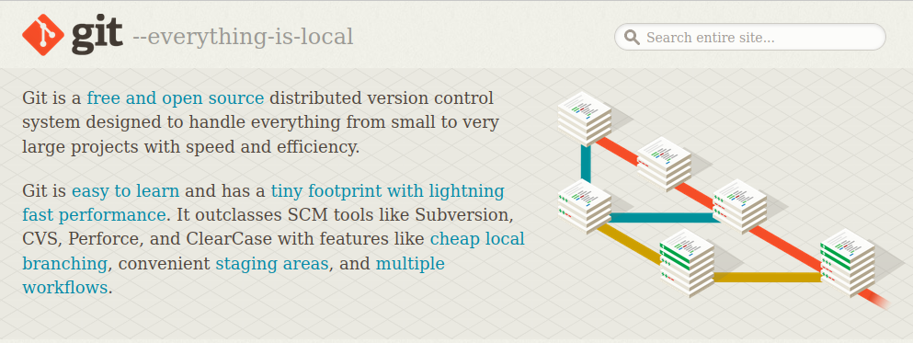
Git: definição
https://git-scm.com

Slide 5



Outros Sistemas de Controle de versão

Slide 6
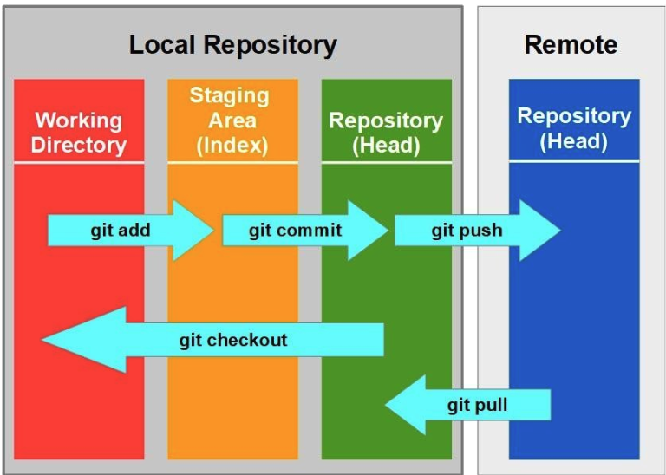
Git: Lógica de trabalho

Slide 7
Git: commit
Commit #124
Removendo pergunta especial
15: def coleta_perguntas(path_arquivo: str) -> list[str]:
16: with open(path_arquivo, r) as f:
17: perguntas_dict = json.load(f)
perguntas_dict.append(“uma pergunta_especial”)
18: return perguntas_dict

Slide 8
Git: branch e merge
Nova branch
Merge

Slide 9
Git: staging area
Working directory
Staging Area
Repository
Commit #321
(back) Substituindo arquivo2 pelo arquivo6

Slide 10
Git: pull e push
Pull
Push
E
X
A
E
X
A
remote
remote
local
local
E
X
E
X
A
C

Slide 11
Git: pull (merge)
Pull (merge)
E
X
A
remote
merge
E
X
A
local
C
E
X
C

Slide 12
Git: pull (rebase)
Pull (rebase)
E
X
A
remote
E
X
A
C
local
E
X
C

Slide 13
Git: merge
Branch A
Merge
Branch B
Alterações na branch A:
arquivos 2, 3 alterados
arquivo 4 criado
Merge da branch A com a B:
arquivos 2, 3 e 8 alterados
arquivo 4 criado
arquivo 9 removido
Alterações na branch B:
arquivo 8 alterado
arquivo 9 removido

Slide 14
Git: conflito de merge
Branch A
Conflito de merge
Branch B
?
Alterações na branch A:
arquivos 1 alterado
Merge da branch A com a B:
arquivo 3 criado
conflito no arquivo 1
Alterações na branch B:
arquivo 1 removido
arquivo 3 criado

Slide 15
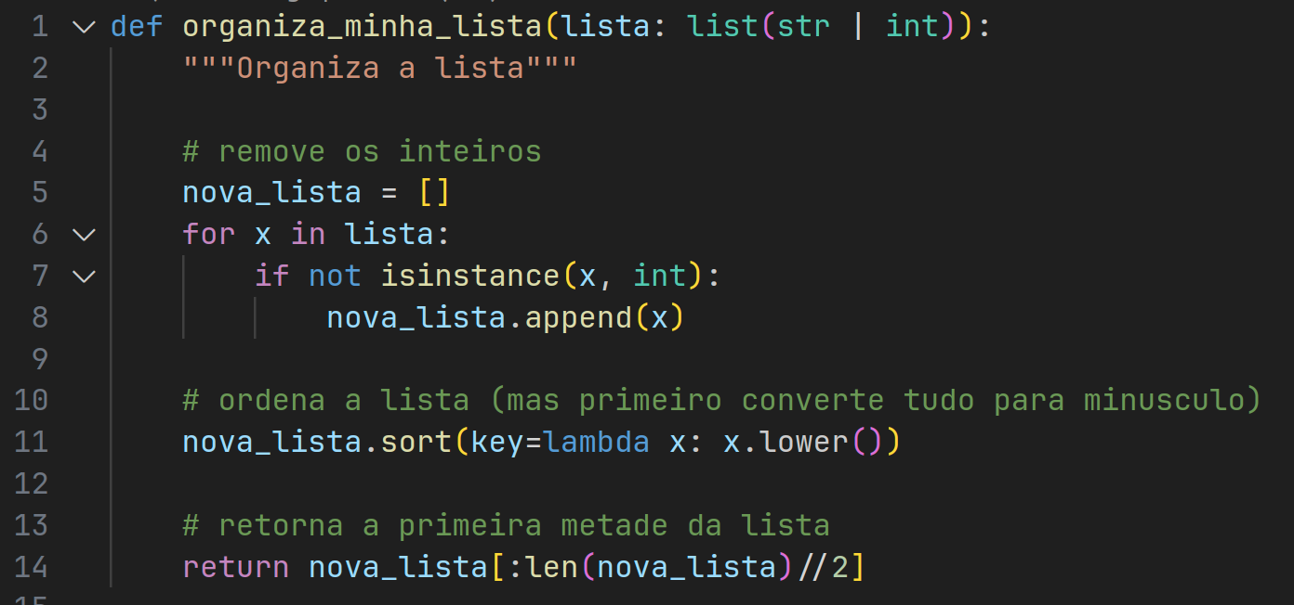
Git: exemplo de conflito (1)

Slide 16
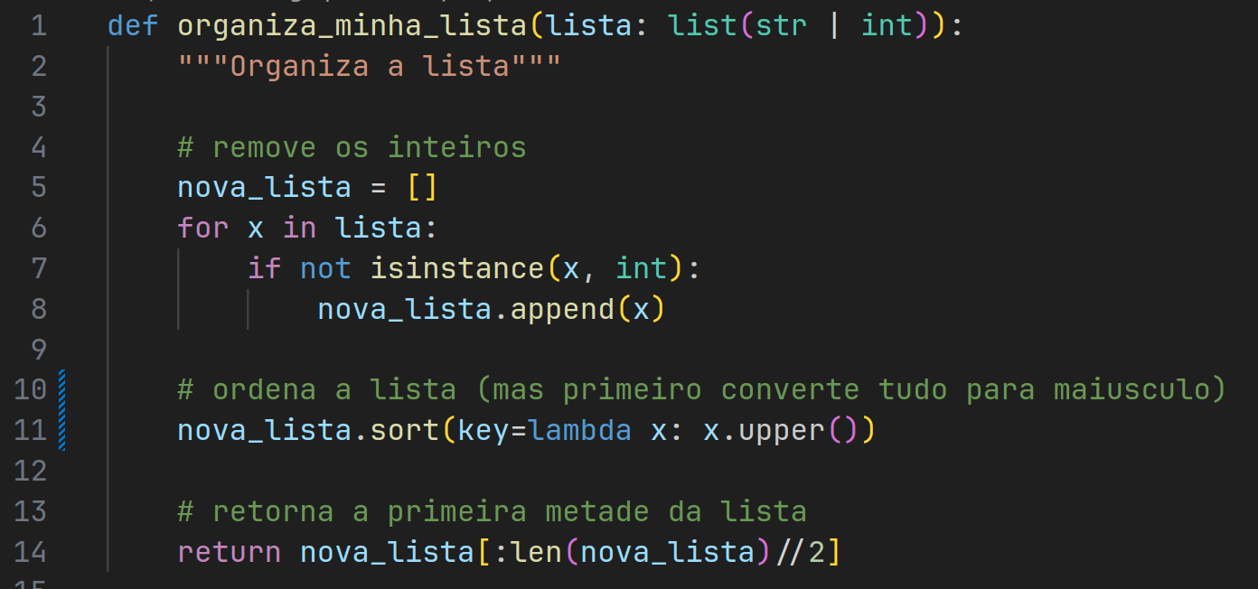
Git: exemplo de conflito (2)

Slide 17
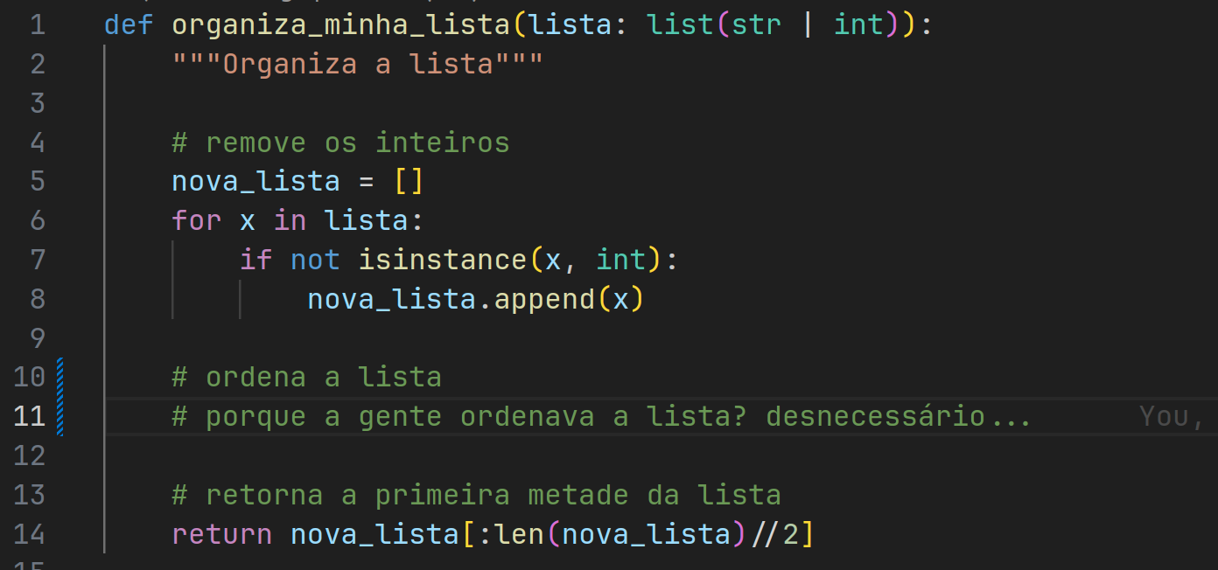
Git: exemplo de conflito (3)

Slide 18
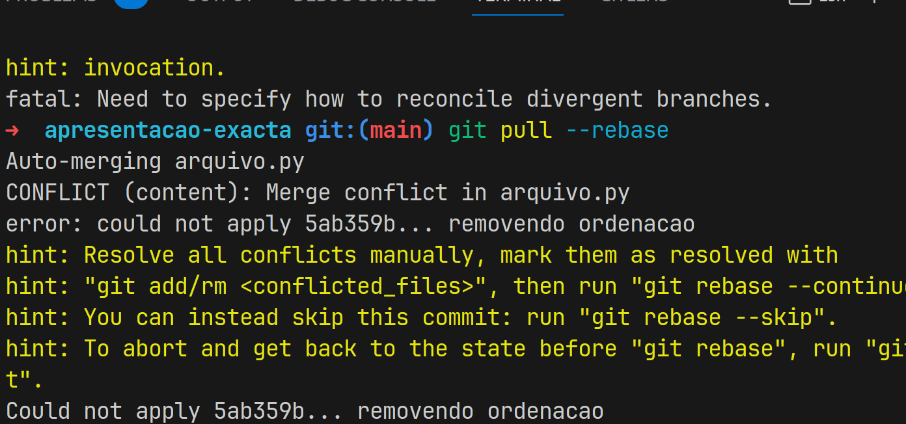
Git: exemplo de conflito (4)

Slide 19
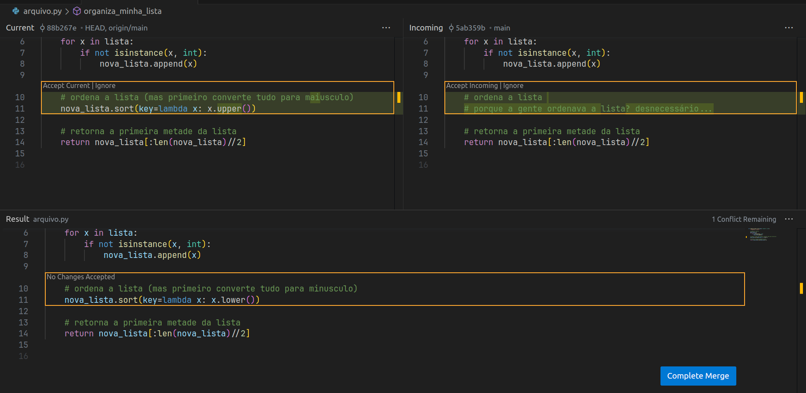
Git: exemplo de conflito (5)

Slide 20
Git: comandos
git add: Mover de Working directory para Staging area
Working directory
Staging Area
$ git add arquivo1
$ git add .

Slide 21
Git: comandos
git commit: Mover da Staging area p/ repositório local
Working directory
Staging Area
$ git commit -m "nome do commit"

Slide 22
Git: comandos
pull: Realiza o fetch e merge das informações remotas para o repositório local
Pull
merge
E
X
A
E
X
A
C
remote
E
X
A
C
local
E
X
$ git pull
$ git pull
$ git pull --rebase

Slide 23
Git: comandos
git push: Envia os commits do repositório local para o repositório remoto
Push
E
X
A
remote
local
E
X
A
C
$ git push <remote> <branch>
$ git push

Slide 24
Git: comandos
git branch: Lista as branches atuais e permite a criação de novas.
git checkout: Transita entre branches ou restaura arquivos da working tree
Branch e Checkout
Nova branch
$ git branch <branch>
$ git checkout <branch>

Slide 25
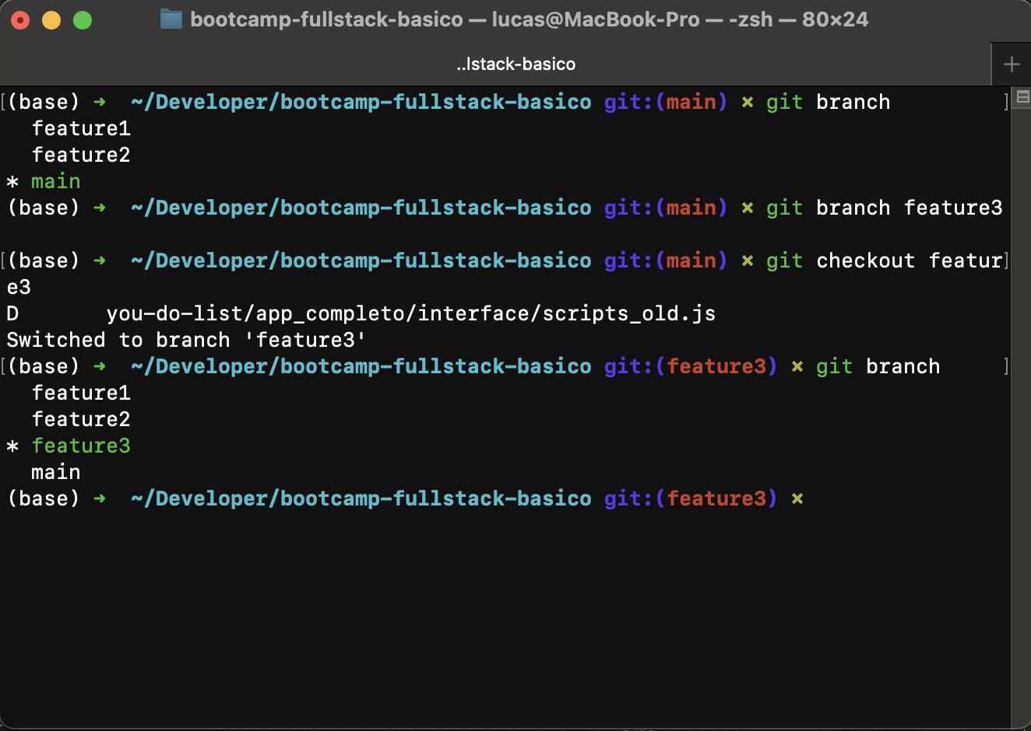
Git: comandos
git branch: Lista as branches atuais e permite a criação de novas.
git checkout: Transita entre branches ou restaura arquivos da working tree

Slide 26
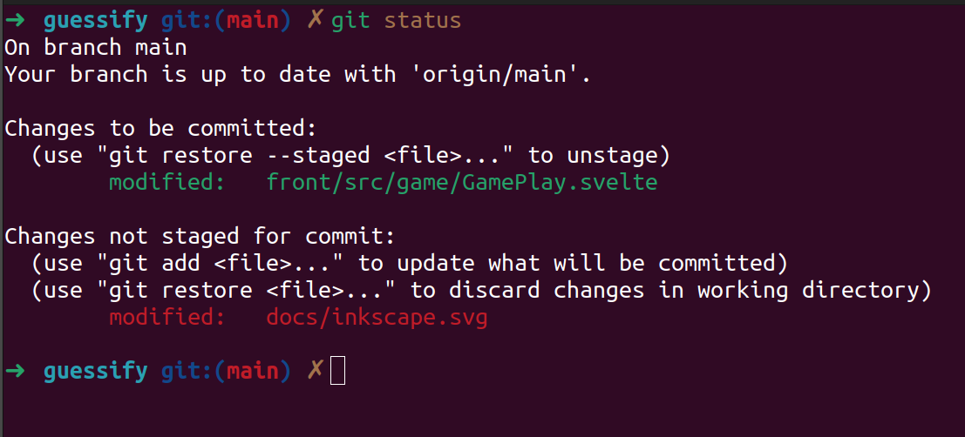
Git: comandos
git status: Apresenta o estado atual da e working tree em relação ao último commit feito no local e repositório remoto
Status

Slide 27
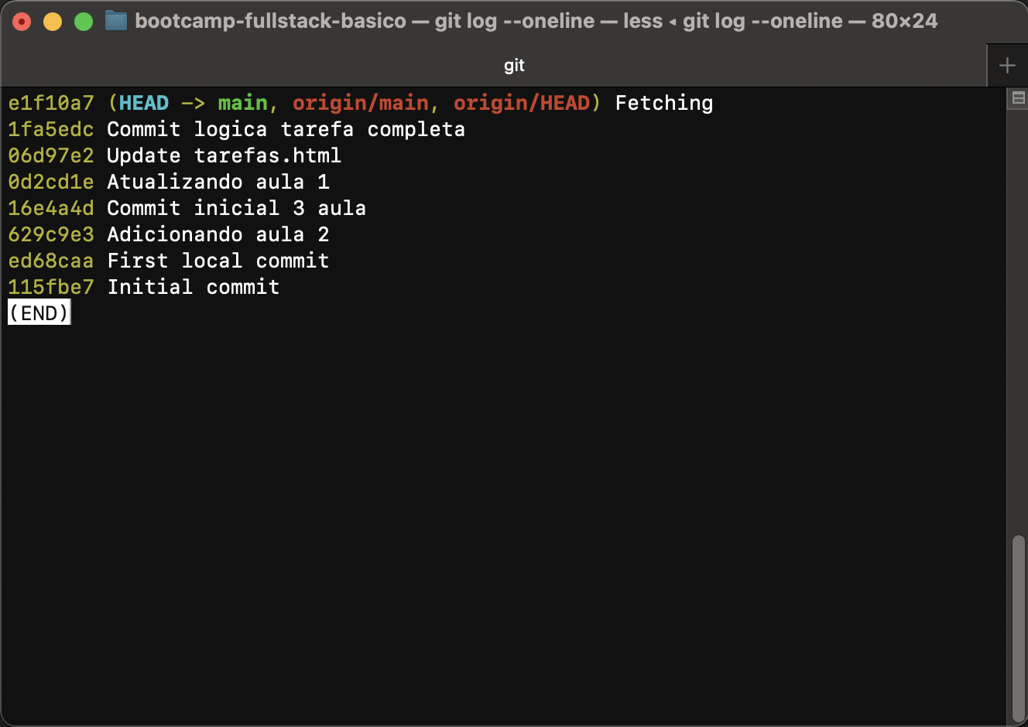
Git: comandos
git log: Apresenta os log dos commits realizados
Log history

Slide 28
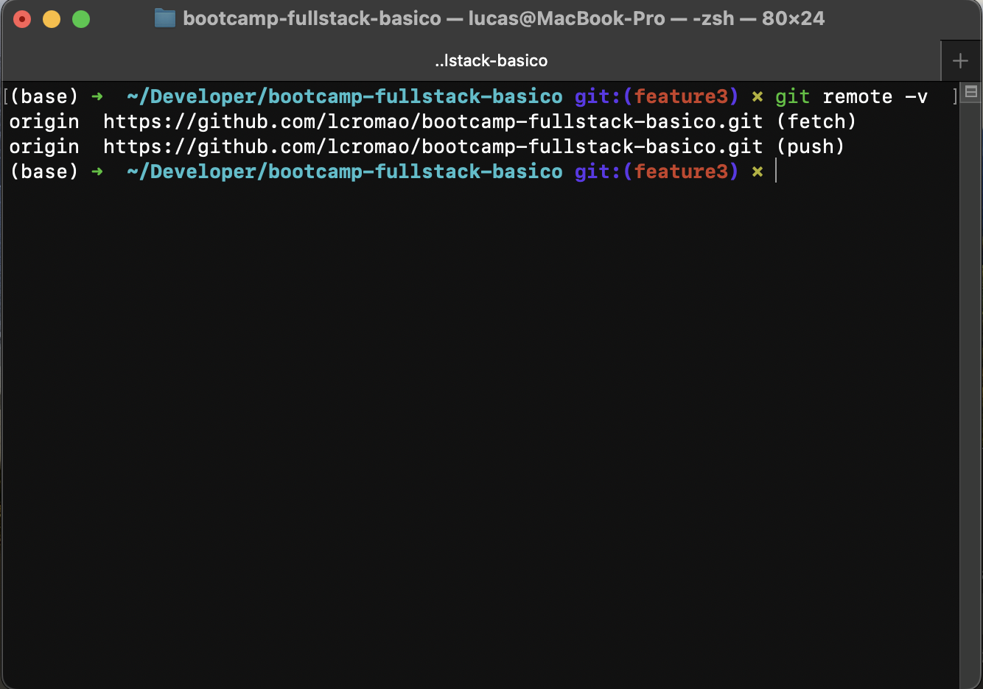
Git: comandos
git remote: Lista os repositórios configurados
Remote repo infos

Slide 29
Git: comandos de configuração
Configurando o git localmente
Gerando chave SSH local e obtendo chave pública
ssh-keygen -o -a 100 -t ed25519
cat ~/.ssh/id_ed25519.pub
Clonando um repositório
git clone <path>
Configurando usuário
git config --global user.name "Seu Nome"
git config --global user.email "Seu Email"
Configurando outro editor como principal (ex: VSCode)
git config --global core.editor "code --wait"

Slide 30
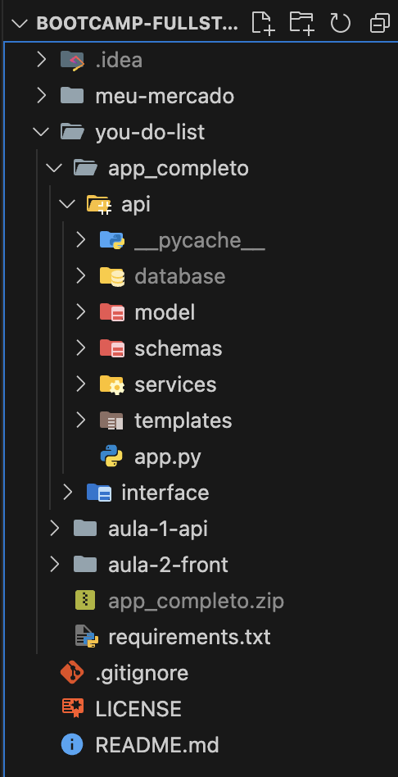
Git: .gitignore
https://www.toptal.com/developers/gitignore
Alterações na branch:
arquivos 6,8 criados
arquivos 1,4 e 9 indesejados para commit (cache, env, dados)

Slide 31
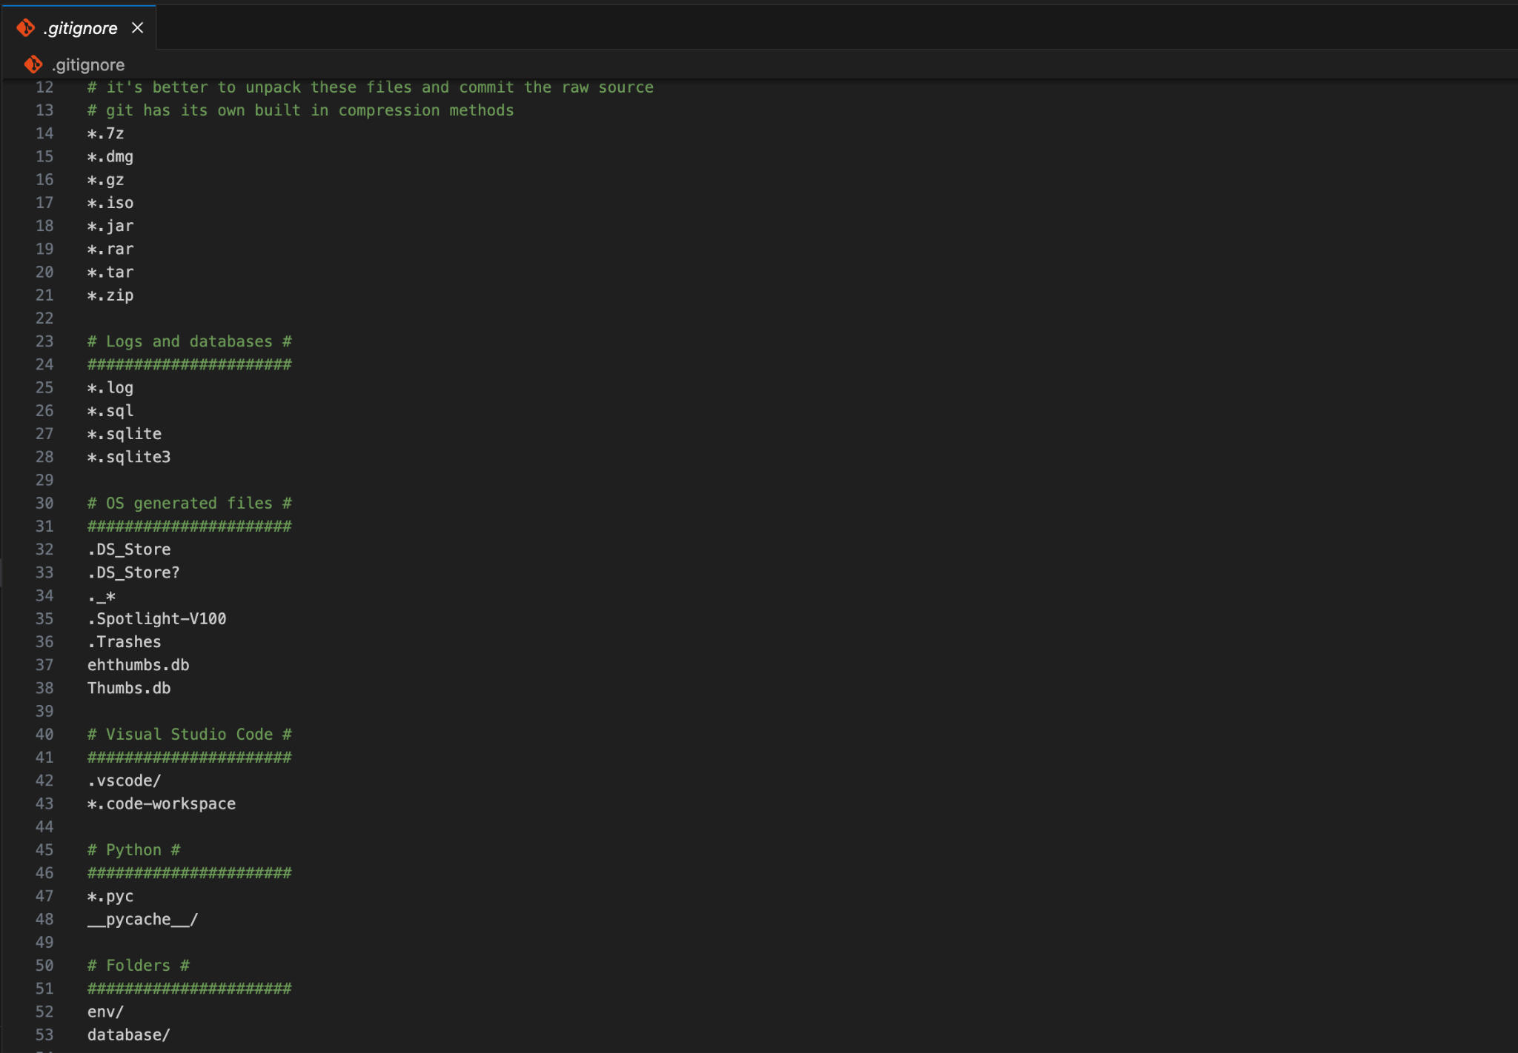
Git: .gitignore

Slide 32
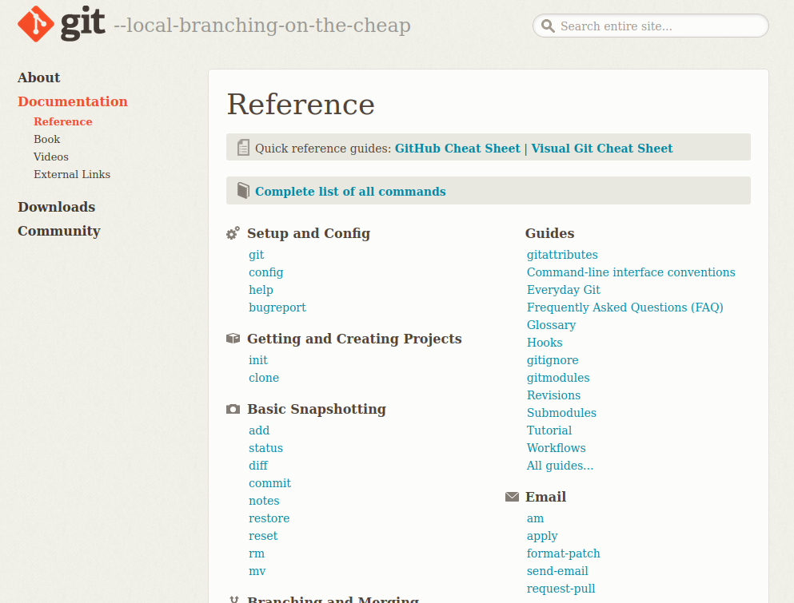
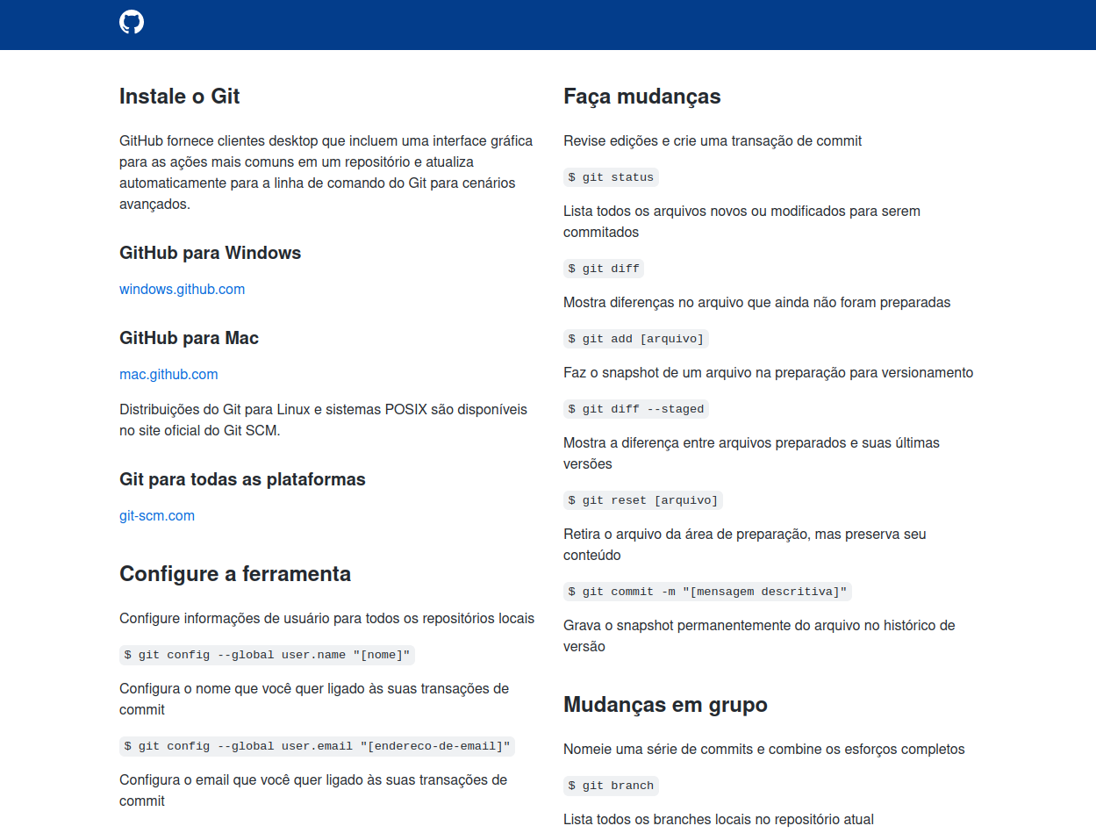
Git: outros comandos
https://git-scm.com/docs
https://training.github.com/downloads/pt_BR/github-git-cheat-sheet/

Slide 33
Git Flow
Esquema baseado no Feature Branch Workflow

Slide 34
Git Flow: definição
main
development
feature-xxx

Slide 35
Git Flow: branch main e development
v1.0
v2.0
main
development

Slide 36
Git Flow: branch feature
development
feature-1
feature-2
feature-3
feature-4

Slide 37
Git Flow: branch release (opcional)
v1.0
v2.0
main
release
development
feature-x

Slide 38
Git Flow: branch hotfix (opcional)
v5.0
v5.1
v6.0
main
hotifx
release
development
feature-x

Slide 39
Git Flow: problemas
v1.0
v2.0
v3.0
main
development
feature-1
feature-2
feature-3
feature-4
feature-5
feature-6

Slide 40
Git Flow: problemas (1)
v1.0
v2.0
v3.0
main
development
feature-2

Slide 41
Git Flow: problemas (2)
v1.0
v2.0
v3.0
main
4
development
feature-3

Slide 42
Git Flow: problemas (3)
v1.0
v2.0
v3.0
main
4
7
development
feature-4

Slide 43
Git Flow: problemas (4)
v1.0
v2.0
v3.0
main
4
7
7
development
feature-6

Slide 44
Git Flow: problemas (5)
v1.0
v2.0
v3.0
main
4
7
7
4
development
feature-5

Slide 45
Git Flow: problemas (6)
v1.0
v2.0
v3.0
main
4
7
7
4
5
development
feature-1

Slide 46

Git Flow: problemas
Get ready for the big Bang
por u/RelationshipVisuax2
https://redd.it/139etxz

Slide 47
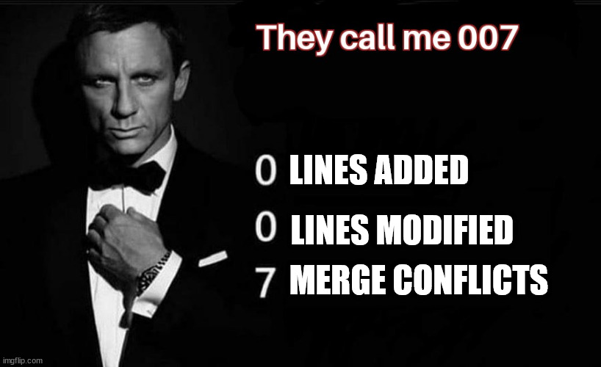
Dúvidas?
Git Gud, por u/NoLifeGamer2
https://redd.it/vklrs8

Slide 48
Trunk-based

Slide 49
Trunk-based: definição
main
feature

Slide 50
Trunk-based: feature flag
feat-diagrama-novo
feat-logica-v2
feat-avaliacao-removida
feat-rota-diferente

Slide 51
Trunk-based: testes
merge recusado:
falha no teste unit-plataforma-inicio-3
falha no teste unit-plataforma-login-2
falha no teste integ-plataforma-consulta-12

Slide 52
Git Flow x Trunk-based
Git Flow
Trunk-based
Organizado e bem definido
Requer planejamento das tarefas e organização das branches
Produção mais ágil e entregas constantes
Precisa haver testes completos e um ambiente de CI/CD bem integrado

Slide 53

Git Flow x Trunk-based
Git Flow
Trunk-based
Organizado e bem definido
Requer planejamento das tarefas e organização das branches
Produção mais ágil e entregas constantes
Precisa haver testes completos e um ambiente de CI/CD bem integrado

Slide 54
Pull Request (PR) / Merge Request
main
feature-view-graficos
(back-end): view dos gráficos
Daniel quer fazer merge da da branch “feature-view-graficos” na “main”
Implementação da view dos gráficos de tido X no endpoint /graficos/X, e removida a funcionalidade anterior de preview de todos os gráficos.

Slide 55
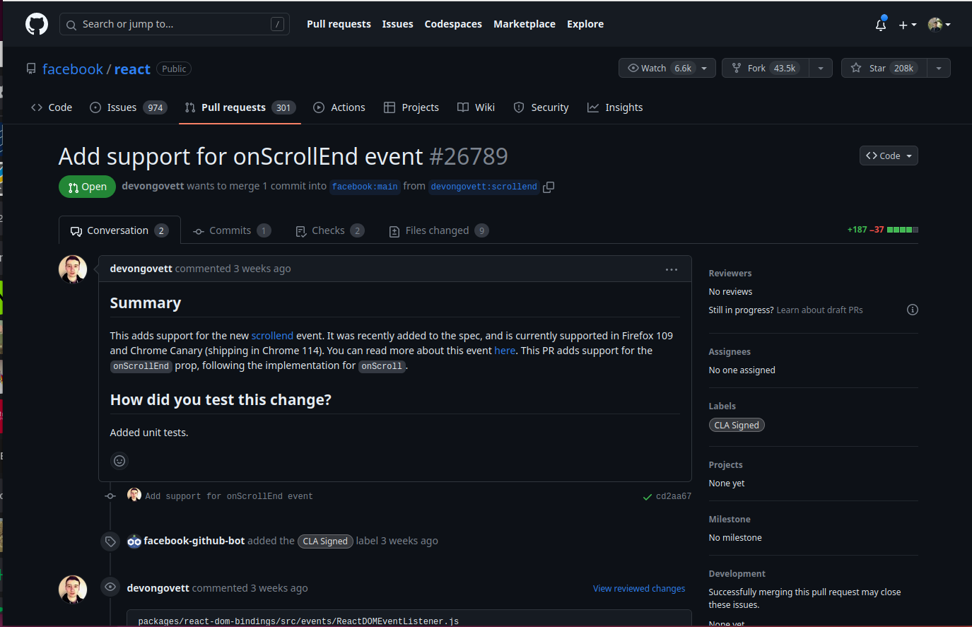
Pull Request (PR) / Merge Request (2)
https://github.com/facebook/react/pull/26789

Slide 56
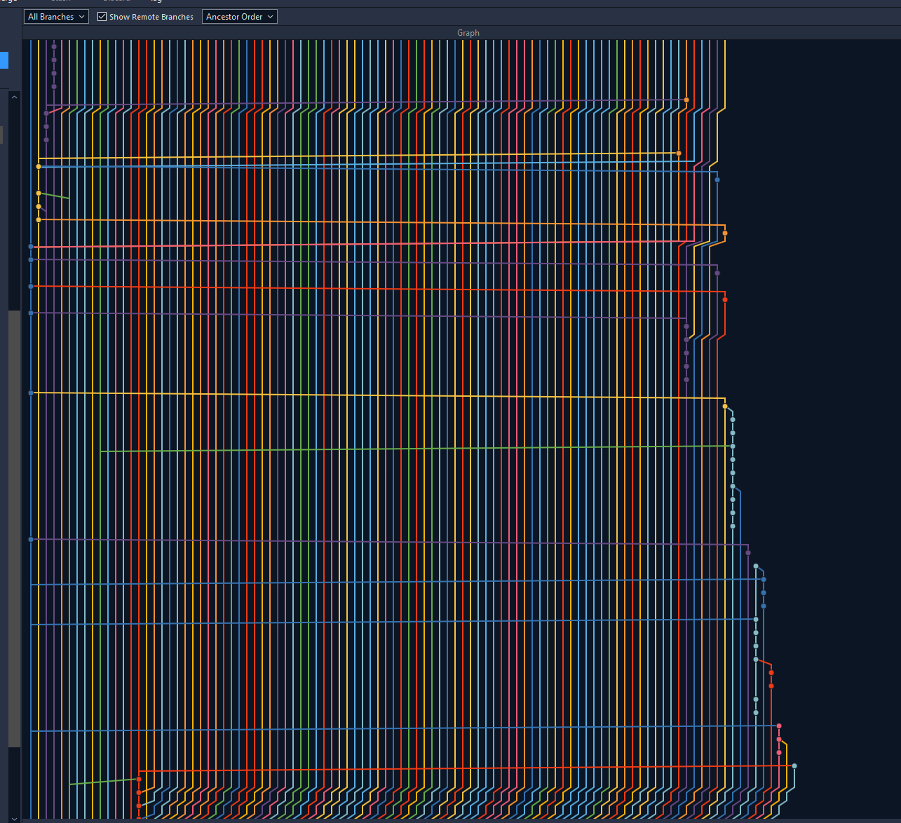
Ferramentas de visualização de Git
https://www.reddit.com/r/ProgrammerHumor/comments/12f7ye2/i_see_a_lot_of_screenshots_of_horribly_complex/

Slide 57
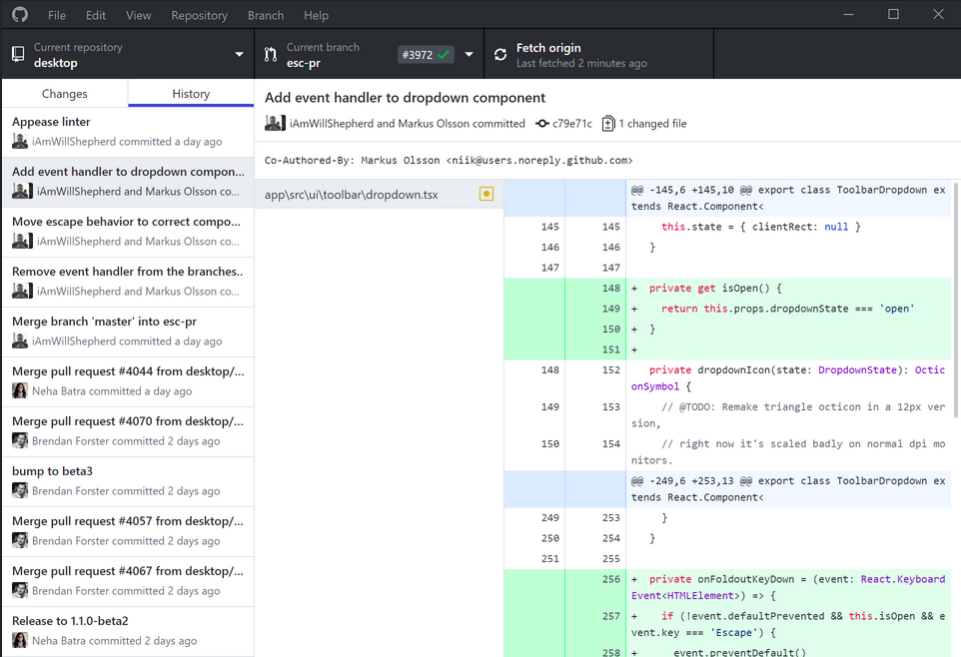
Ferramentas de visualização de Git (2)
GitHub Desktop | Simple Collaboration from your desktop
https://desktop.github.com/

Slide 58
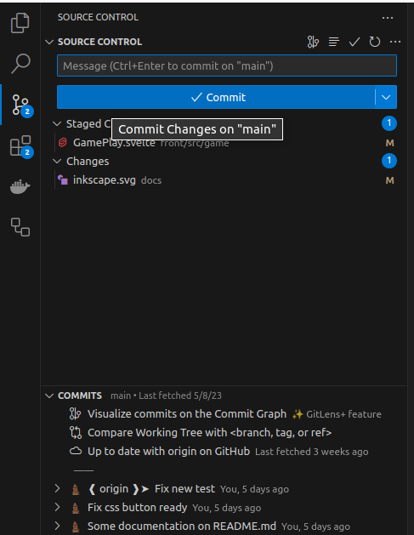
Ferramentas de visualização de Git (3)
Introduction to Git in Visual Studio Code
https://code.visualstudio.com/docs/sourcecontrol/intro-to-git

Slide 59
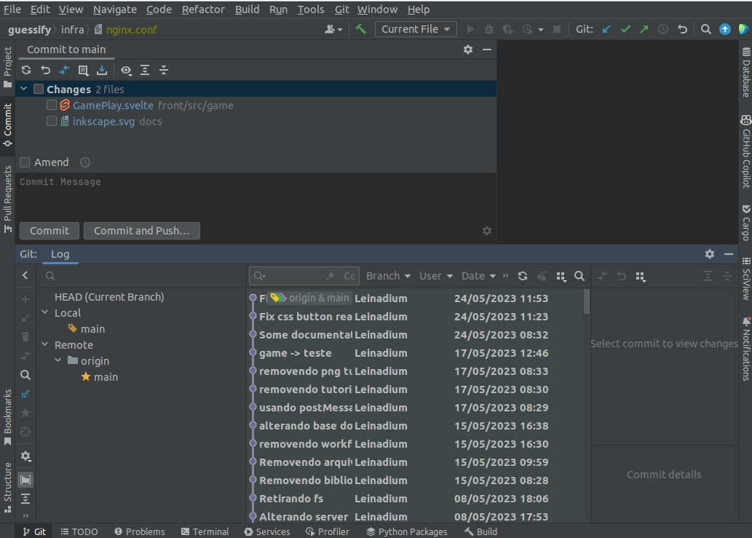
Ferramentas de visualização de Git (4)
Git | IntelliJ IDEA Documentation
https://www.jetbrains.com/help/idea/using-git-integration.html

Slide 60
Dúvidas?
Git Gud, por u/NoLifeGamer2
https://redd.it/vklrs8

